Slide 1
PROGRESSIONE CLINICA DELL’ACIDOSI RESPIRATORIA 1 (ipercapnia a insorgenza acuta)
pH | 7.30 | 7.25
Segni respiratori | Tachipnea | Respiro superficiale >30apm
Segni neurologici | Rallentamento mentale, cefalea | Encefalopatia ipercapnica (turbe di coscienza)

Slide 2
PROGRESSIONE CLINICA DELL’ACIDOSI RESPIRATORIA 2 (ipercapnia a insorgenza acuta)
pH | 7.15 | 7.10
Segni respiratori | Fatica muscoli respiratori (respiro paradosso, o alternante) | Bradipnea
Segni neurologici | Encefalopatia ipercapnica (turbe di coscienza, e motorie) | Stupor, coma

Slide 3
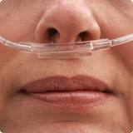
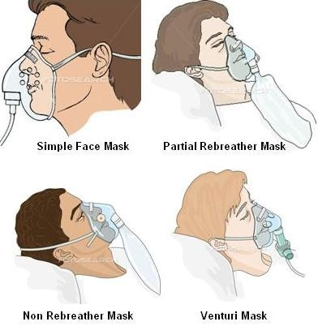
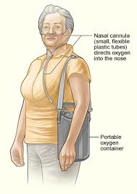
Modalità somministrazione O2
Regola flusso, ma non FiO2
Regola FiO2%
⬅

Slide 4
Ossigenoterapia ad alti flussi
AirVo
Maschera con reservoir
Valvola di Boussignac

Slide 5
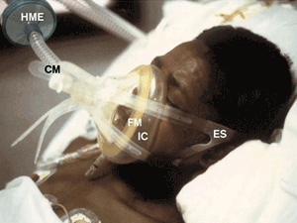
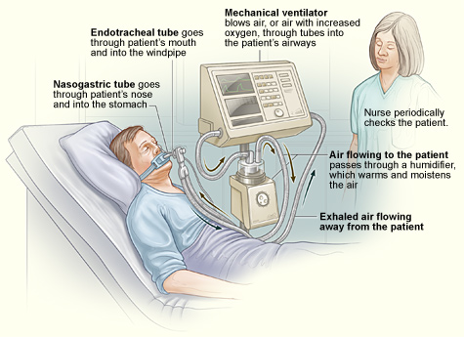
Ventilazione meccanica scopi: -ridurre lavoro respiratorio -migliorare ventilazione -migliorare ossigenazione
⬆
Non invasiva
Invasiva
(senza uso vie aeree artificiali)
⬅
(tramite intubazione o tracheostomia)

Slide 6
Casco per ventilazione

Slide 7
ECMO e decapneizzatore

Slide 8
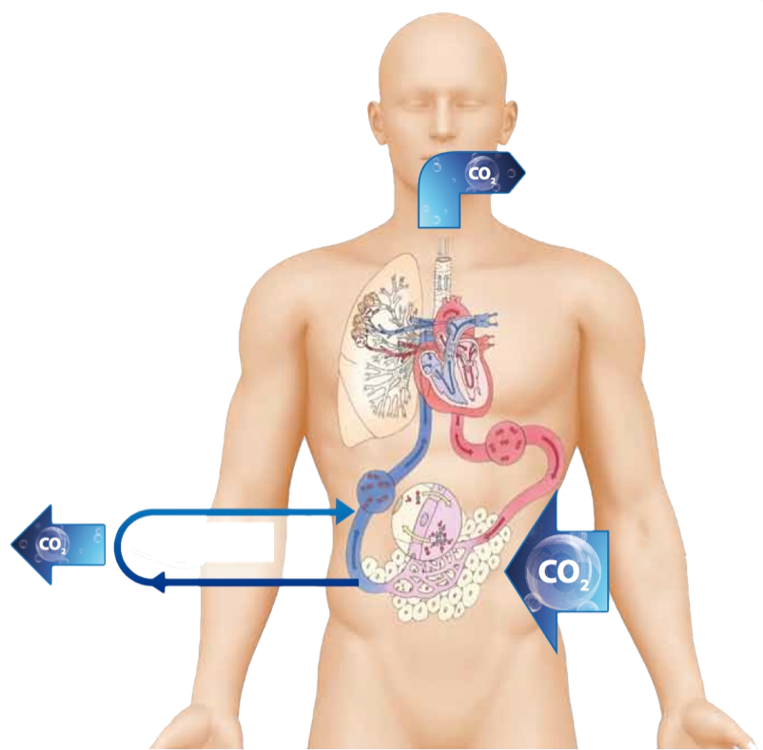
A device for
CO2 removal
Pulmonary CO2 elimination
Metabolic CO2 production
“Dissociation” of oxygenation from CO2 clearance

Slide 9
Ventilazione meccanica nell’ARDS
Una ventilazione meccanica protettiva (a bassi volumi e pressioni si è dimostrata utile per ridurre i danni meccanici e biologici della ventilazione meccanica a pressione positiva e inoltre migliora la sopravvivenza.
Ventilazione protettiva = <6mL/Kg/min

Slide 10
SISTEMI DI SOMMINISTRAZIONE DELL’O₂
Cannule nasali: due tubuli che vengono inseriti nella parte anteriore delle narici, sostenuti da un leggero supporto.
Vantaggi: risparmiano al paziente il fastidio della maschera, possono essere tenute in situ per lunghi periodi.
Svantaggi: basse concentrazioni massimali di O₂ disponibili per l’inspirazione e imprevedibilità di tali concentrazioni, specie se respira a bocca aperta.

Slide 12
SISTEMI DI SOMMINISTRAZIONE DELL’O₂
Maschere semplici: coprono il viso e la bocca. Si somministra O₂ in concentrazioni fino al 60%, quando la velocità di flusso è pari a 6L/min.
Svantaggio: nella maschera si accumula CO₂, quindi sono da evitare in pazienti che tendono ad accumulare la CO₂.

Slide 14
SISTEMI DI SOMMINISTRAZIONE DELL’O₂
Maschera di Venturi: l’O₂ entrando nella maschera attraverso un getto sottile, induce un flusso costante di aria che entra attraverso i fori circostanti. Con un flusso dell’O₂ di 4L/min si somministra al paziente un flusso totale (O₂+aria) di circa 40L/min. In questo modo la reinspirazione di gas espirato diventa trascurabile, per cui non si ha accumulo di CO₂.
Disponibili maschere che somministrano differenti concentrazioni inspiratorie di O₂ (es.24, 28, 31, 35%).

Slide 17
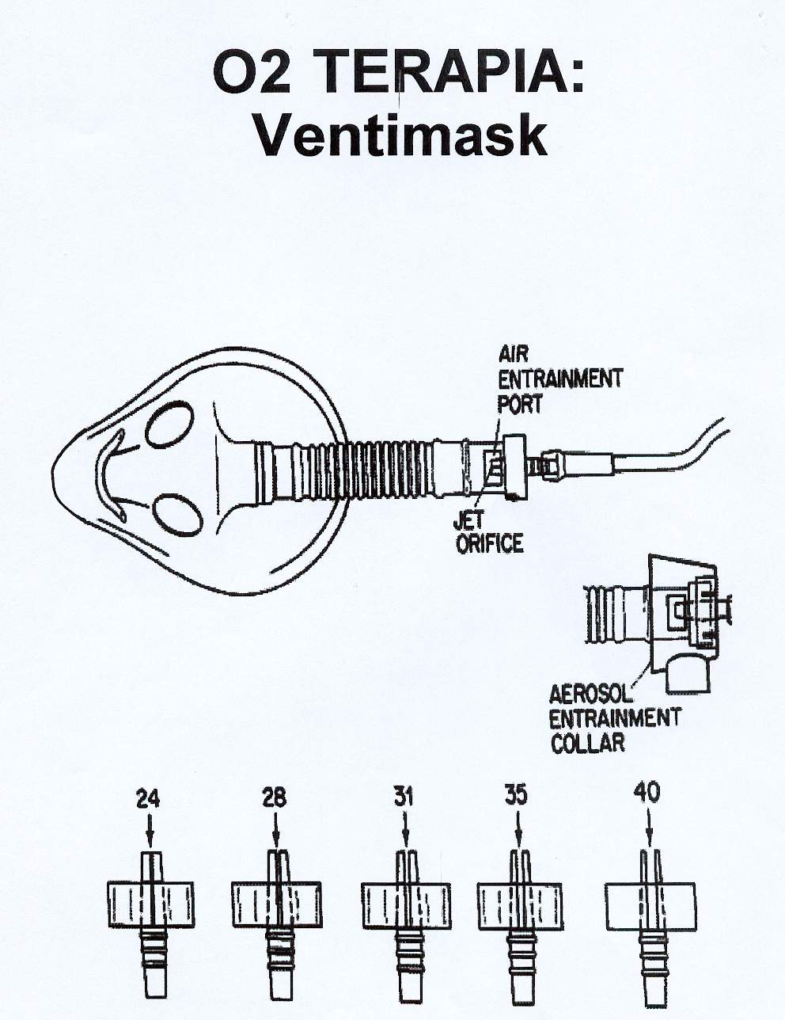
2lt/min
4lt/min
6lt/min
8lt/min
10lt/min

Slide 18
OSSIGENOTERAPIA
L’ossigeno deve essere considerato un farmaco
corretta prescrizione
valutazione dei rischi e possibili complicanze
appropriati metodi di somministrazione
monitoraggio

